Slide 1
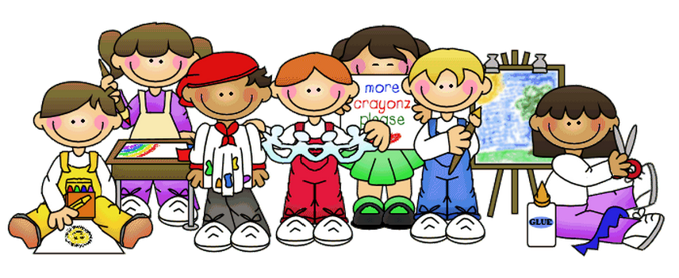
CAPACIDADES Y SENTIMIENTOS QUE INVOLUCRAN LAS COMPETENCIAS COMUNICATIVAS
Integrantes:
Fernanda
Ziania Itzel López Algara
Brenda Basilio Canales
Morales Espinosa Rosalba

Slide 2
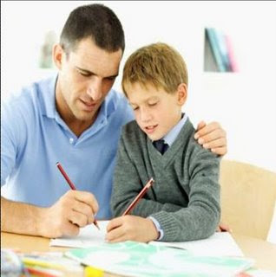
Familia, escuela y comunicación
Padres de familia acuden a una institución escolar para recibir la orientación adecuada que les permita asumir con conocimiento y responsabilidad la compleja tarea de ser padres y, que como consecuencia de su compromiso, el sector le garantiza a sus hijos educación básica en los colegios y escuelas del Estado.

Slide 3

Una escuela que asume como máxima responsabilidad contribuir en la formación para la convivencia pacífica.
En la educación actuamos todos, las madres, los padres, los hermanos, los amigos, los vecinos, los compañeros, las autoridades, los profesionales de la educación, todos los integrantes de la cultura.

Slide 4

La complejidad del ser humano
El individuo de la especie humana nace con un cerebro como centro programado genéticamente para operaciones simbólicas y para proyecciones con la capacidad de aprender información (almacenar en la memoria) y desarrollar operaciones de forma simultánea.

Slide 5
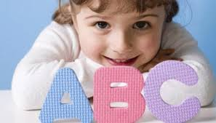
Los primeros sentimientos del niño, sus emociones primarias afectan su desarrollo y su ser. Dado que la persona actúa, piensa y siente de forma integral, de los sentimientos dependen en gran medida los rasgos de la personalidad del niño, su carácter, su inteligencia y salud física.

Slide 6
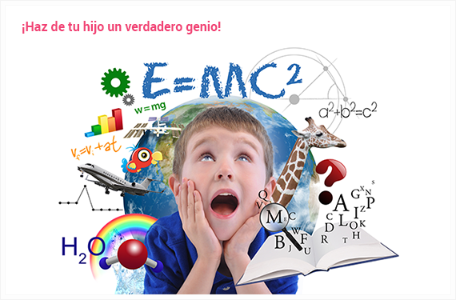
Aprendizaje del lenguaje
Los seres humanos desarrollamos diferentes tipos de aprendizaje como los de asociación, imitación y otros muchos otros.
El lenguaje es la capacidad humana de mayor significado e importancia para nuestro desarrollo y comunicación social e interna.
Los niños inician la interacción con las personas que los rodean que son medio y logran adquirir la información necesaria para el desarrollo del lenguaje.

Slide 7
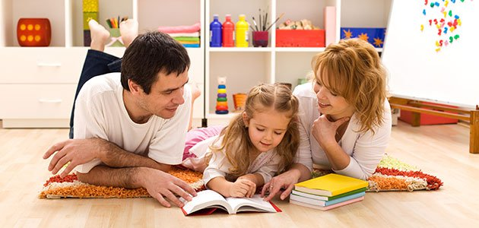
Algunos padres saben la importancia de enriquecer las experiencias de sus hijos recién nacidos y estimulan sus ambientes de aprendizaje con juegos, música, cantos, gestos y objetos que ubican de forma intencionada.
Gran cantidad de niños comienzan a comunicarse con el lenguaje verbal hacía el año y medio o los dos años de vida.
Los ambientes de aprendizaje son vitales para el desarrollo del lenguaje del niño (amabilidad, el cariño, la confianza )

Slide 8
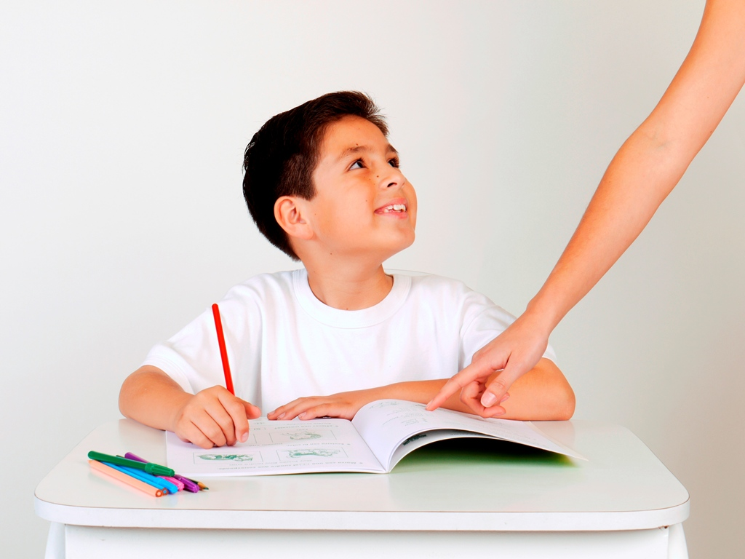
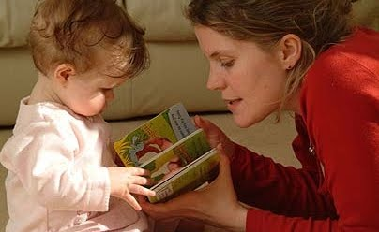
El aprender a leer y a escribir le brinda a los niños la posibilidad de la independencia en el aprendizaje y la posibilidad de adquirir la capacidad del auto aprendizaje y el constante aprendizaje.

Slide 9
Habilidades básicas comunicativas
Se relacionan con el aprendizaje y son producto de él.
Son aprendizajes que posibilitan la comunicación, permiten el entendimiento, y se logran en escenarios como la familia, la escuela, la universidad, la calle, etc.

Slide 10
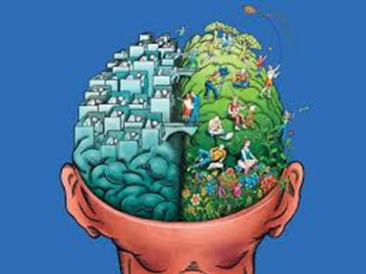
Conocimiento y Cultura
“el conocimiento es una representación mental de la realidad. La idea de conocimiento requiere, pues, dos conceptos previos, el de realidad y el de mente” (J: Wagensberg, 1998, 116).
Se crea y se transmite y, que para crear y transmitir el conocimiento el ser humano debe desarrollar y aprender capacidades, sentimientos y acciones.

Slide 11
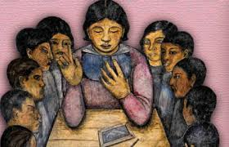
Los tiempos que nos han tocado vivir brindan ventanas tecnológicas y escenarios que posibilitan y favorecen la comunicación intercultural, que a su vez exigen de competencias comunicativas que nos involucran de forma integral y como un todo en nuestro actuar, pensar y sentir.

Slide 12
Aptitudes y aprendizajes
Louis Not; El alumno es un ser pasivo en el proceso de enseñanza.
El lenguaje es un generador de imágenes que dejan “huella” en las estructuras mentales de los niños
El aprendizaje significativo interviene en la vida del niño y posibilita el desarrollo de capacidades que cambian su experiencia en la vida

Slide 13
Las aptitudes en la psicología en la educación
Medir o evaluar las aptitudes mentales de los estudiantes y el rendimiento escolar.
inteligencia:
Para Binet, la inteligencia es la tendencia a tomar y mantener una cierta dirección y el poder de autocrítica.
Para Wechsler, (1939), la inteligencia es “el grado o la capacidad global de un individuo para actuar intencionalmente. Pensar de un modo racional y afrontar el ambiente de una manera eficaz ”

Slide 14
Aportes de Gardner
La Teoría de la Inteligencias Múltiples
“Una inteligencia implica la habilidad necesaria para resolver problemas o para elaborar productos”.
Distingue siete inteligencias:
inteligencia musical
inteligencia cinético-corporal
inteligencia lógico-matemática
inteligencia lingüística
inteligencia especial
inteligencia interpersonal
inteligencia intrapersonal.

Slide 15
2.8 Modelos pedagógicos y comunicación
Los propósitos de la educación se construyen en el presente con la esperanza del futuro.
lo que acontece hoy en los colegios no es responsabilidad exclusiva de los profesores.
Es la educación del individuo por su propia acción, alcanzando a intervenir los objetos que sirven para su educación.
Los niños necesitan personas en que confiar y con quien poder comunicarse libremente.

Slide 16
2.8.1 Eficacia en la comunicación escolar
Las prácticas tradicionales abusan de la clase magistral y de la disciplina en sí misma, generando en los estudian-tes desacuerdos y resentimientos que se encuentran impedidos a expresar por temor a las sanciones y a las exclusio-nes.

Slide 17
2.8.2 Modelos tradicionales
El principio fundamental que orienta a la educación tradicional consiste en que el conocimiento pase del que sabe al que ignora, así se organiza un sistema de relación entre el profesor y el estudiante, donde el profesor es el que sabe y el estudiante quien ignora.

Slide 18
Modelo pedagógico tradicional Modelo conductista Modelos modernos

Slide 19
Modelo pedagógico moderno inspirado en Rousseau Modelo desarrollista cognoscitivo Enfoques pedagógicos constructivistas

Slide 20
El desarrollo de las competencias
La competencia es mejor considerarla como una noción, antes que como un concepto ampliamente elaborado y confrontado con la realidad educativa. La noción de competencia puede atribuirse a Chomsky, quien lo usa en su obra para referirse y explicar la capacidad creativa y generativa del leguaje y la capacidad del niño para asimilar y apropiarse del sistema lingüístico.

